Slide 1
Atenção Primária: um novo Sistema Único de Saúde para os Brasileiros
AMPLIAÇÃO
DO HORÁRIO DE FUNCIONAMENTO UBS
Programa Saúde na Escola
Ministério da Saúde
Secretaria de Atenção à Saúde
Departamento de Atenção Básica

Slide 2
Aspectos gerais

Slide 3
Programa Saúde na Escola
Criado pelo Decreto Presencial 6.286, de 05 de dezembro de 2007.
Programa desenvolvido pelos Ministérios da Saúde e da Educação.
Preconiza o desenvolvimento de ações de saúde com educandos mediante práticas de promoção da saúde, prevenção de doenças e acompanhamento das condições clínicas dos educandos.
Tem como estratégia a articulação entre as equipes de saúde e as escolas do território.

Slide 4
Ações do PSE
Verificação da situação vacinal
Alimentação saudável e prevenção da obesidade infantil
Promoção e Avaliação de Saúde bucal e aplicação tópica de flúor
Saúde ocular e identificação de possíveis sinais de alteração
Combate ao mosquito Aedes Aegypti
Saúde auditiva e identificação de possíveis sinais de alteração
Prevenção ao uso de álcool, tabaco, crack e outras drogas
Identificação de sinais de agravos de doenças em eliminação
Prevenção de violências e acidentes
Práticas corporais, atividade física e lazer nas escolas
Promoção da cultura de paz, cidadania e Direitos Humanos
Direito sexual e reprodutivo e prevenção de DST/AIDS

Slide 5
Participação no PSE Portaria Interministerial nº 1.055, de 25 de abril de 2017.
O Ministério da Saúde abre adesão ao PSE a cada dois anos;
Não há restrição de participação para os municípios;
O município aderido pode pactuar todas ou parte das escolas municipais, incluindo as estaduais e IF em seu território;
As escolas prioritárias* devem ser pactuadas em, no mínimo, 50 % do total;
O município deve realizar 12 ações previstas na Portaria Interministerial nº 1.055/2017;
O município deve informar as ações no Sistema de Informação da Atenção Básica (SISAB).
* Maioria alunos PBF, indígenas, rurais, quilombolas, ribeirinhas.

Slide 6
Recursos financeiros

Slide 7
Ação orçamentária 219A – Piso de Atenção Básica em Saúde PO 0001- Piso de Atenção Básica Variável – PAB Variável

Slide 8
Forma de repasse, valor e período
Repasse Fundo a fundo;
Valor calculado pela quantidade pactuada de educandos
Repasse no primeiro e no segundo ano do ciclo (no segundo ano, aplica-se regras para cálculo do recurso).

Slide 9
O último repasse incluiu o Programa Crescer Saudável e municípios que informaram baixa frequência por motivos de saúde dos educandos Bolsa Família.

Slide 10
Adesão atual ao PSE
Ciclo 2019-2020

Slide 11
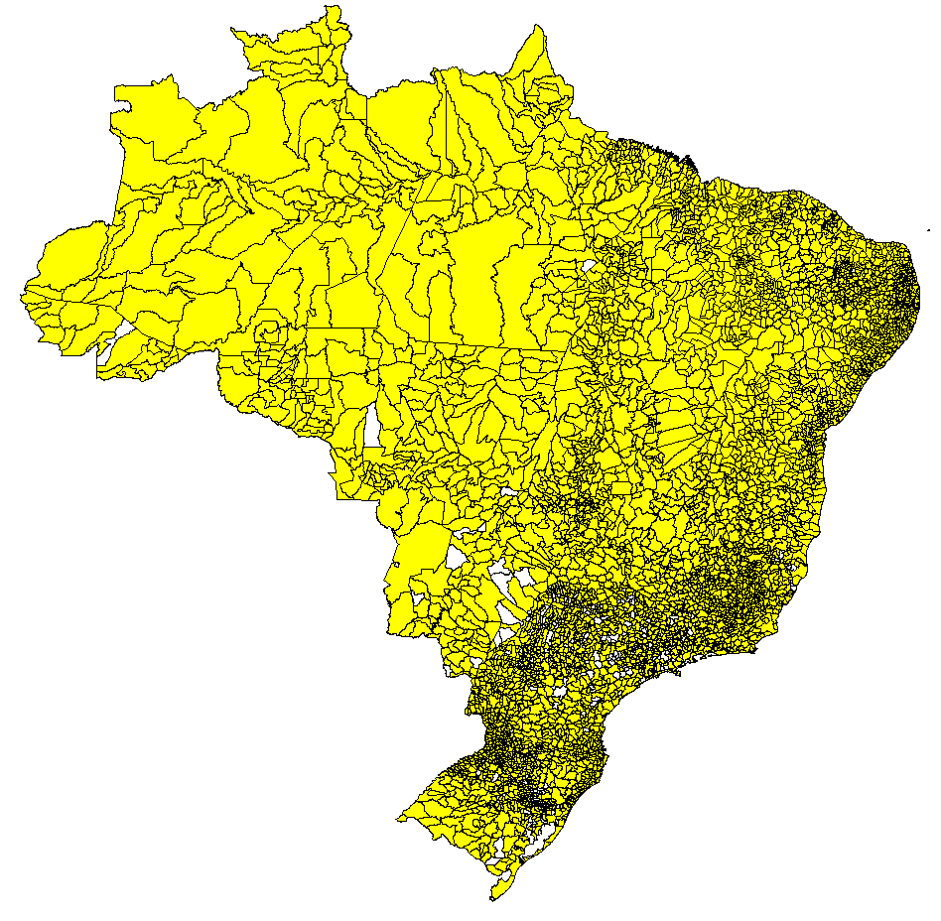
PROGRAMA CHEGA A 95% DOS MUNICÍPIOS BRASILEIROS, ATINGINDO 46% DOS ALUNOS
Cobertura
5.289 municípios (95%)
22.425.160 estudantes (56,4%)
91.659 mil escolas (63%)
53.043 equipes de saúde da Família (100%)
Municípios com PSE
Municípios sem PSE

Slide 12
Monitoramento do PSE

Slide 13
PPA 2016-2019 – meta: Aumentar de 47,8% para 54,8% o percentual de educandos cobertos pelo Programa Saúde na Escola (PSE). Total de educandos matriculados em escolas públicas 2017: 39.721.032
Alcançada
22.425.160 estudantes (56,4%)

Slide 14
Ministério da Cidadania
Secretaria Nacional de Renda e Cidadania – SENARC
Departamento de Condicionalidades - DECON
Fonte: Sistema de Condicionalidades - Sicon/Senarc/Secretaria Especial do Desenvolvimento Social/Ministério da Cidadania

Slide 15
Quantidade de fichas validadas por ação do PSE

Slide 16
Segurança – Michaels – Dicionário Brasileiro da Língua Portuguesa
Ato ou efeito de segurar; seguração, segureza, seguridade.
Estado do que se acha seguro ou firme; estabilidade, solidez.
Aquilo que protege de agentes exteriores; abrigo, proteção, resguardo.
Condição marcada por uma sensação de paz e tranquilidade.
Condição ou estado do que está livre de danos ou riscos.
Crença ou opinião firme; certeza, confiança, firmeza.
Confiança em si mesmo; autoconfiança, desembaraço.
Acesso
Saúde
Ambiente
Intersetorialidade
Território
Participação
Governança

Slide 17
Estratégias em Curso

Slide 18
Semana Saúde na Escola
Acontece anualmente com temas relacionado da saúde:
Prevenção da obesidade infantil
Alimentação saudável
Atividade Física
Prevenção de Violências e Cultura de paz
Imunização

Slide 19
Grupo de Trabalho Intersetorial
GTI são espaços de governança compostos por representantes municipais (GTI-M) e estaduais (GTI-E) da saúde e educação responsável pelo planejamento, acompanhamento e apoio técnico ao PSE local.
Pode ser ampliado com a participação de representantes de outras secretarias afins ao PSE como cultura, esporte, Assistência Social.

Slide 20
Pesquisa de Efetividade do Programa Saúde na Escola – 2019- 2021
Etapa 1
Estudo de avaliabilidade do programa
Etapa 2
Estudo de efetividade do programa

Slide 21
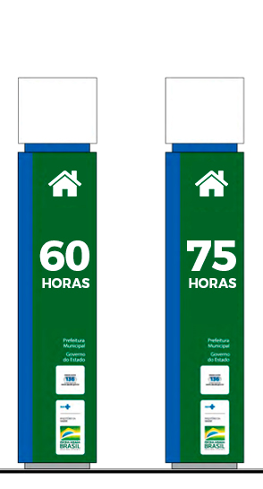
Horário Estendido das Unidades Básicas de Saúde
1º AÇÃO: AMPLIAÇÃO DO ACESSO
* O Programa funcionará por adesão do município.
As UBS funcionarão na hora do almoço, no período noturno ou aos fins de semana:
- acesso à ESF
- acesso a serviços
- acesso à tecnologia

Slide 22
UBS que aderir terá que fornecer
Fornecimento de medicamentos (obrigatório 75h, opcional 6Oh)
Acolhimento com classificação de risco
Consultas médicas e de enfermagem nos 3 turnos
Consultas de Pré-Natal
Oferta de todas as vacinas do previstas no calendário vacinal
Coleta de Exames Laboratoriais (obrigatório para 75h, opcional para 60h)
Pequenos procedimentos: injetáveis, curativos, pequenas cirurgias, sondagem, cuidado de estomas, sutura, entre outros
Rastreamento: recém-nascidos, gestação, ISTs, MMG, etc.

Slide 23
Mapeamento de casos de gravidez na adolescência (de 10 a 19 anos) em escolares.
Lei nº 13.798/2019 – Dia 1º de Fevereiro como início da Semana de Prevenção da Gravidez na adolescência.
91.744 escolas respondentes
49% das escolas

Slide 24
GT Articulação intersetorial entre os Ministérios da Saúde, Educação e Cidadania para reforço dos programas PSE, Trajetórias Escolares e Bolsa Família na perspectiva de construção de uma rede de proteção social, em especial para crianças, adolescentes e jovens em idade escolar.

Slide 25
Programa Saúde na Escola pse@saude.gov.br 61 3315-9091/9068 (MS) 61 2022-9298 (MEC)

